Slide 1
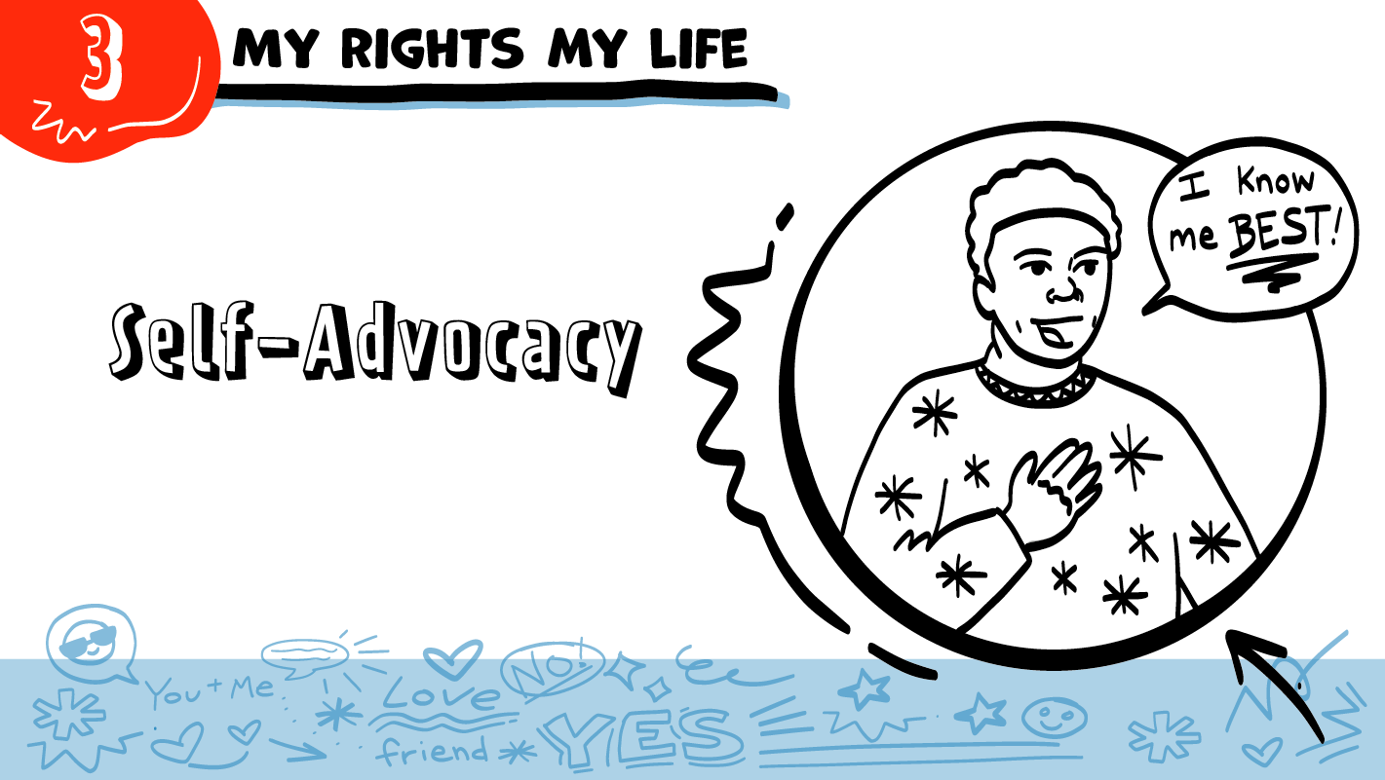

Mis derechos, mi vida
Para estudiantes de educación media superior
¡¡Me conozco mejor que nadie!!
Autodefensa
© 2021 Programa de Servicios para Personas con Discapacidades de SAFE
Notes:
La repetición ayuda para el aprendizaje. Dedique tiempo a revisar la clase de Mis derechos, mi vida, que impartió antes de comenzar esta sesión. Además, puede responder a las preguntas privadas que estudiantes le hayan dejado en tarjetas durante su sesión de clase anterior.
Diga: En la clase de hoy, hablaremos sobre algo que se llama autodefensa. Hablaremos sobre lo que es la autodefensa y cómo la pueden usar en sus relaciones.

Slide 2
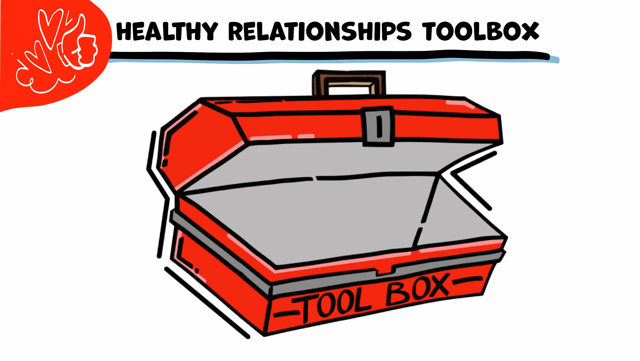

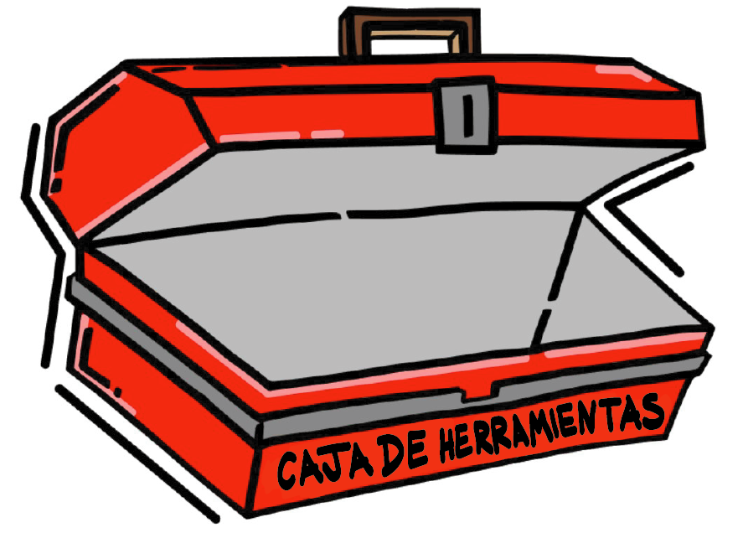
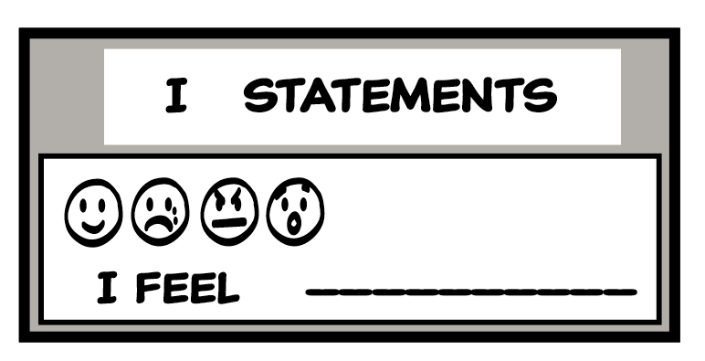
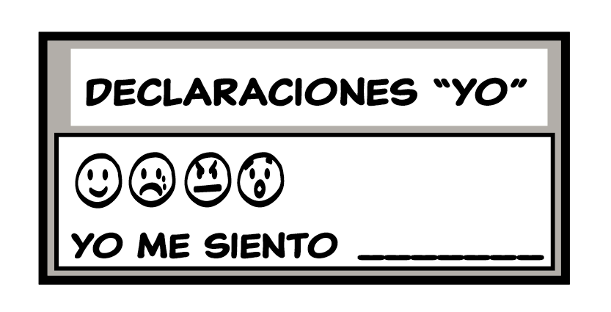
Caja de herramientas para una sana relación
© 2022 Programa de Servicios de SAFE para Personas con Discapacidades
Notes:
Diga: Recuerden: todo el año iremos agregando herramientas a nuestra Caja de herramientas para una sana relación. La semana pasada, agregamos “Yo me siento” a nuestra caja de herramientas. Más tarde hoy, cada quien recibirá su propia caja de herramientas para usarla en nuestras clases.
Hagamos un ejemplo. Si un amigo les mintiera, ¿cómo se sentirían? ¿Puede alguien practicar compartir ese sentimiento con una Declaración “Yo me siento”?

Slide 3

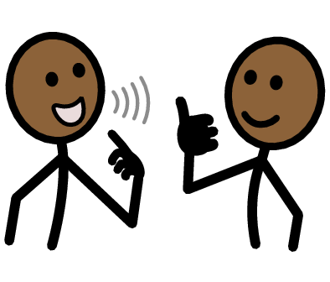
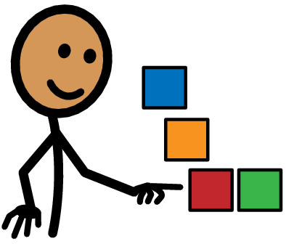


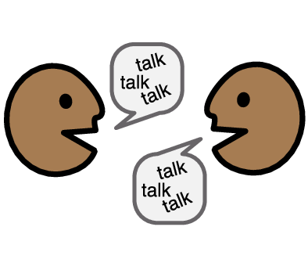
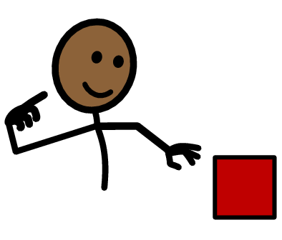
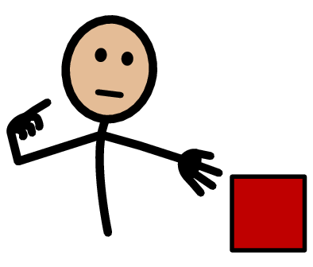


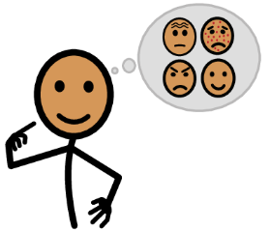




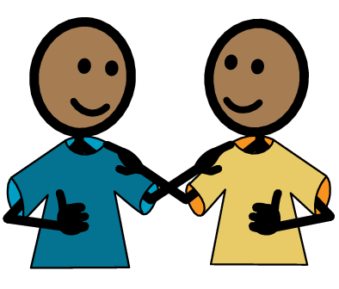
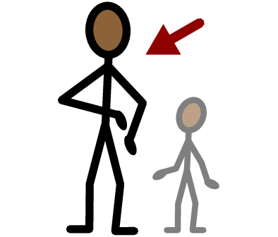
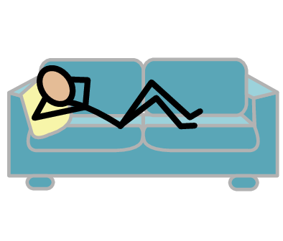
Palabras importantes
Autodefensor
Elegir
Sí
No
Hablar
Yo quiero
Yo necesito
Yo necesito ayuda
Tengo una pregunta
Confianza
Persona adulta
Tomar un descanso
Yo me siento
Feliz
Triste
Enojado
Asustado
Copyright © 2021 SymbolStix, LLC. Todos los derechos reservados. Usado con autorización.
Notes:
Puede imprimir esta diapositiva por separado para que cada estudiante pueda usar la hoja Palabras importantes como tablero de comunicación durante la clase. Repase las palabras con las definiciones que se sugieren a continuación. Para que puedan entender mejor, puede pedir al grupo que aporte sus propias definiciones para las palabras del vocabulario o que proporcione un enunciado o una situación con la palabra nueva.
Autodefensor: una persona que se defiende a si misma
Elegir: tomar decisiones cuando hay 2 o más opciones
Hablar: cuando se usan palabras, señas o imágenes para decirle algo a alguien
Yo quiero: una Declaración “yo” que se puede usar cuando les gustaría algo
Yo necesito: una Declaración “yo” que se puede usar cuando deben conseguir algo

Slide 4
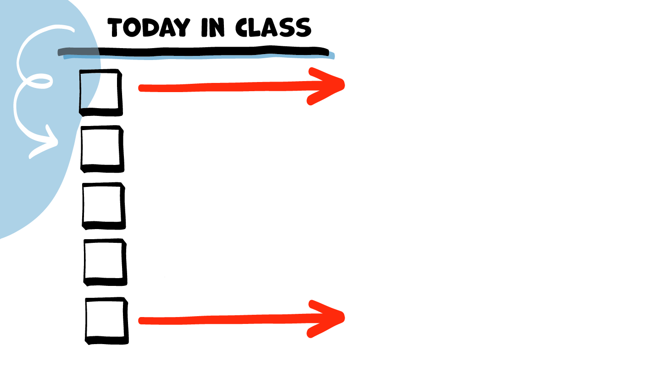
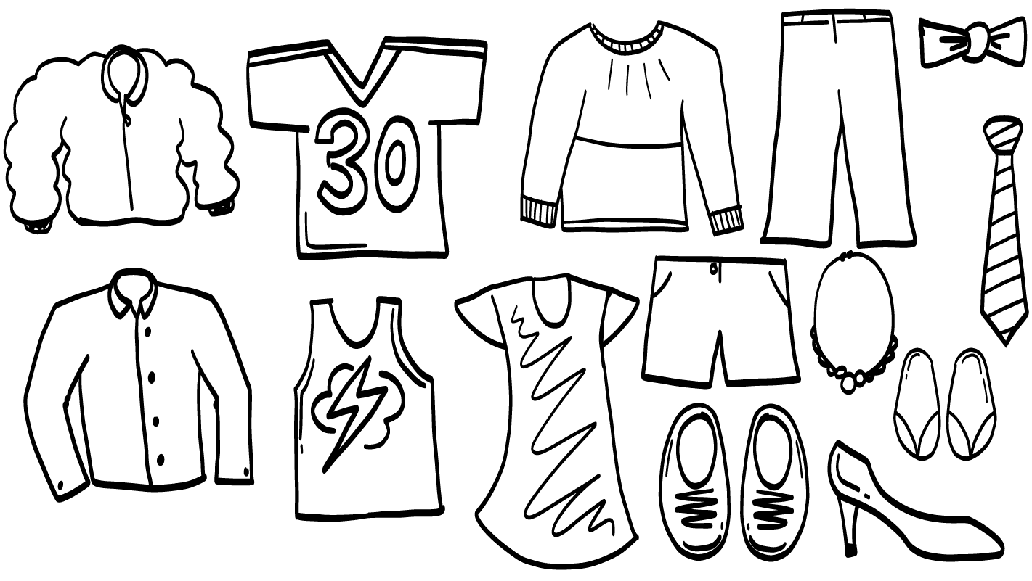
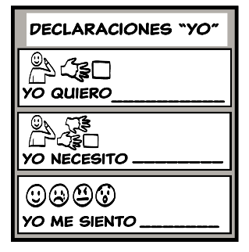
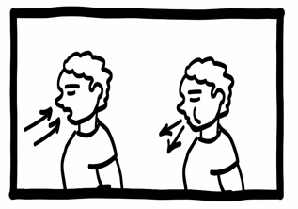

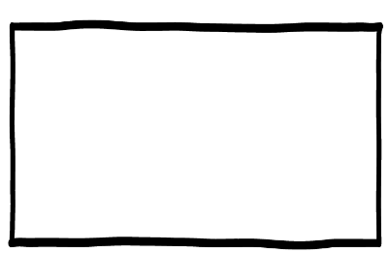
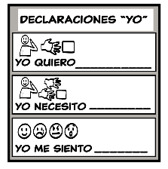
La clase de hoy
Elegir
Autodefensa
Descanso para el cerebro
Práctica de Declaraciones “yo”
Video sobre la autodefensa
© 2022 Programa de Servicios de SAFE para Personas con Discapacidades
Notes:
Lea la agenda. Como opción, puede pedir que alguien se ofrezca para leer la agenda.

Slide 5
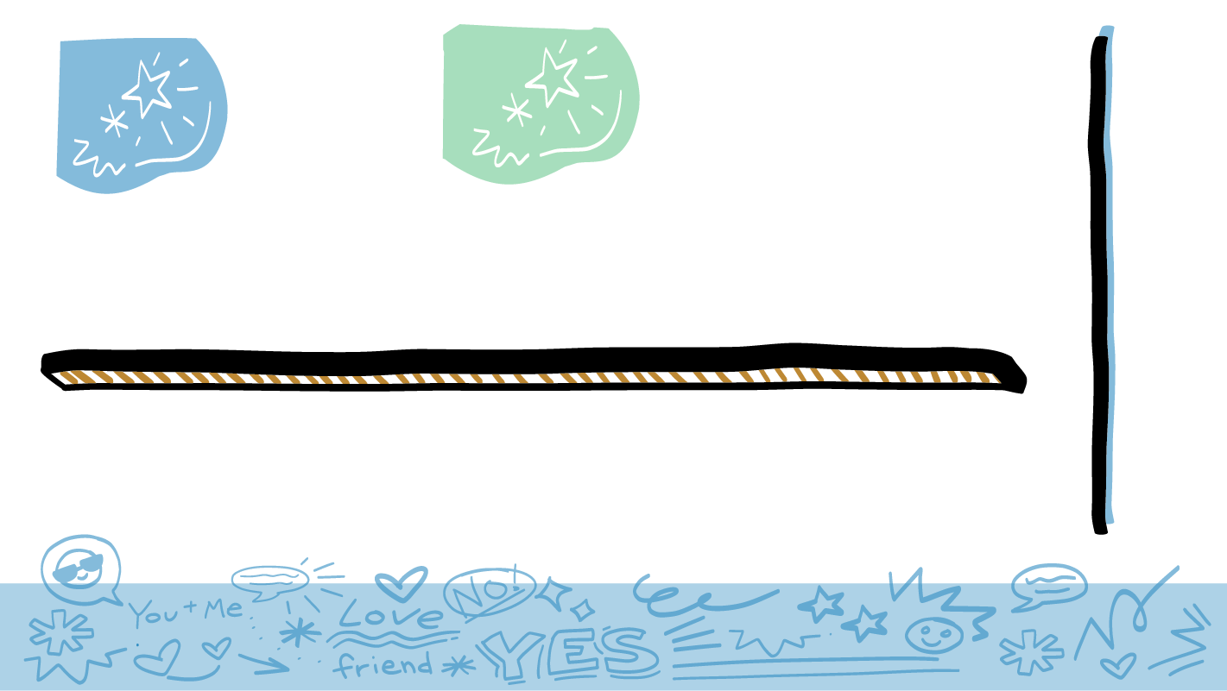
© 2022 Programa de Servicios de SAFE para Personas con Discapacidades
Notes:
Diga: En las próximas diapositivas, pensaremos en todo lo que eligen todos los días. Empecemos primero con su ropa. ¿Qué tipo de ropa les gusta usar? ¿Desea alguien compartir?
Dé al grupo suficiente tiempo para procesar la pregunta y tomar sus decisiones.
Después de que unos cuantos compartieron, diga: “Gracias por decirme algunas cosas que les gusta usar. ¿Quién elige qué ropa usan?”
Dé al grupo suficiente tiempo para procesar la pregunta y tomar sus decisiones.
Diga: ¡Elegir qué ropa usarán cada día es parte de la autodefensa! Recuerden: la autodefensa significa hablar por si mismos y decir a las personas lo que eligen.

Slide 6
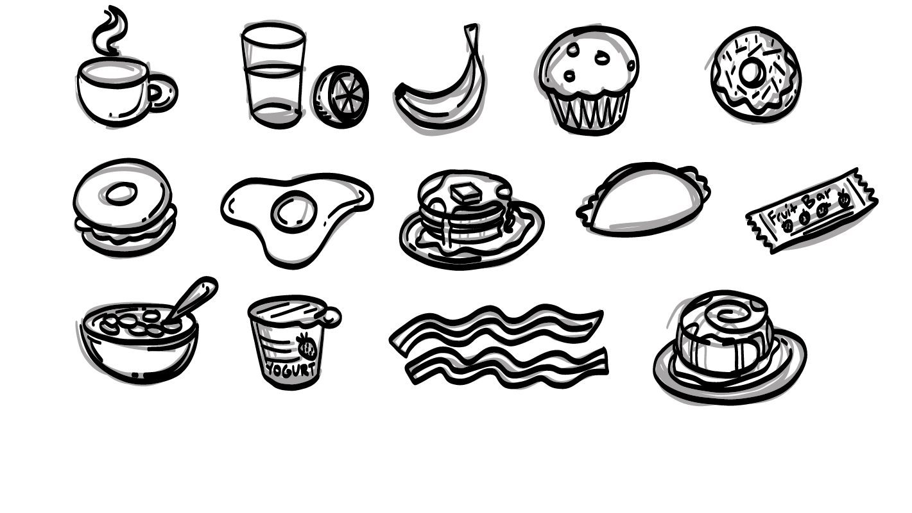
© 2022 Programa de Servicios de SAFE para Personas con Discapacidades
Notes:
Diga: Veamos otro ejemplo. Piensen en su desayuno de esta mañana. Levanten la mano si toman jugo.
Dé al grupo suficiente tiempo para procesar la pregunta y tomar sus decisiones.
Diga: Gracias. ¿Qué más les gusta desayunar? ¿Desea alguien compartir sus alimentos y bebidas favoritos para el desayuno?
Dé al grupo suficiente tiempo para procesar la pregunta y tomar sus decisiones.
Diga: Elegir lo que comen y toman cada día para el desayuno también es una parte de la autodefensa. Hablamos la semana pasada sobre el hecho de que la gente no puede leer su mente. ¡Es por eso que hablar por si mismos, no quedarse callados y usar sus palabras, señas o imágenes es tan importante!

Slide 7
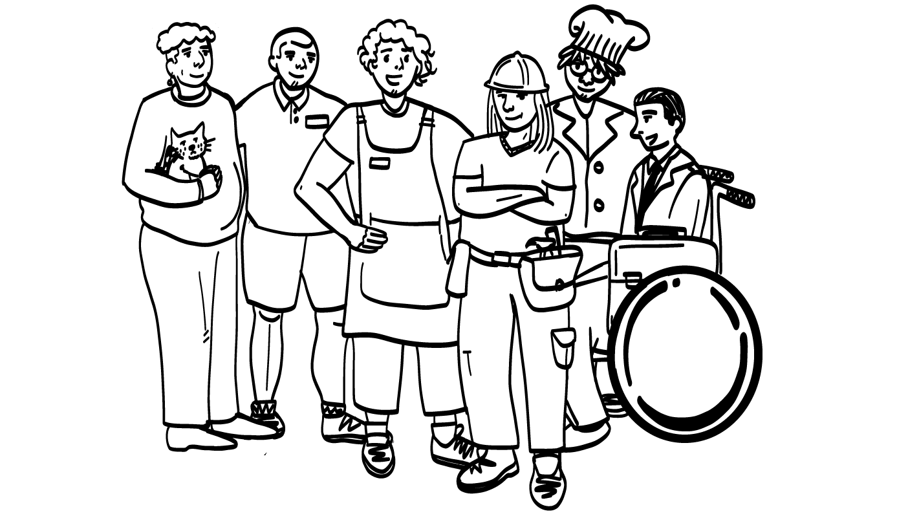
© 2022 Programa de Servicios de SAFE para Personas con Discapacidades
Notes:
Diga: Ahora, quiero saber sobre el trabajo de sus sueños. ¿Quiere alguien compartir qué trabajo le gustaría tener algún día?
Dé al grupo suficiente tiempo para procesar la pregunta y tomar sus decisiones.
Después de que unos cuantos compartieron, diga: ¡Gracias por compartir los trabajos de sus sueños! ¿Quién elige cuál es el trabajo de sus sueños?
Dé al grupo suficiente tiempo para procesar la pregunta y tomar sus decisiones.
Diga: ¡Ustedes pueden elegir cuál es el trabajo de sus sueños! Decirles a otras personas dónde quieren trabajar es parte de la autodefensa.

Slide 8
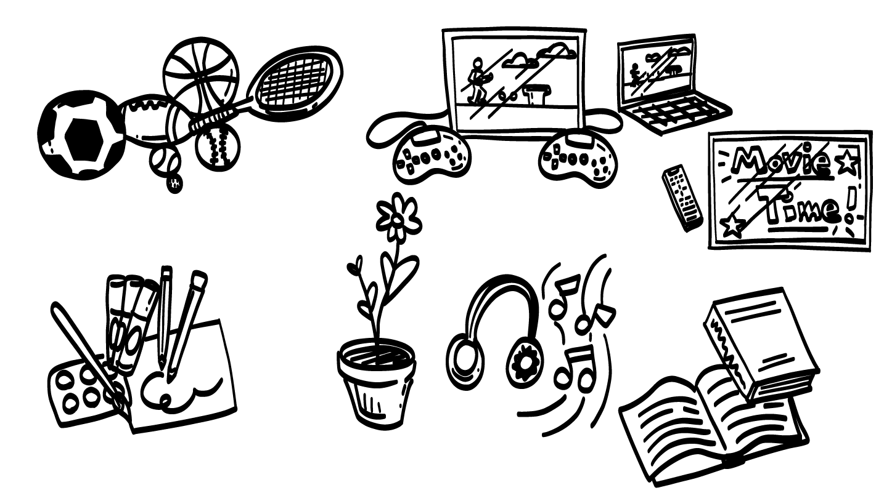
© 2022 Programa de Servicios de SAFE para Personas con Discapacidades
Notes:
Diga: Bien, ahora quiero escuchar lo que les gusta hacer por diversión. Levanten la mano si les gusta dibujar.
Dé al grupo suficiente tiempo para procesar la pregunta y tomar sus decisiones.
Diga: Levanten la mano si les gusta jugar juegos de video.
Dé al grupo suficiente tiempo para procesar la pregunta y tomar sus decisiones.
Diga: Levanten la mano si les gusta ver videos en YouTube.
Dé al grupo suficiente tiempo para procesar la pregunta y tomar sus decisiones.
Diga: ¿Qué más les gusta hacer por diversión? ¿Desea alguien compartir?
Dé al grupo suficiente tiempo para procesar la pregunta y tomar sus decisiones.
Diga: Elegir lo que hacen por diversión también es parte de la autodefensa.

Slide 9
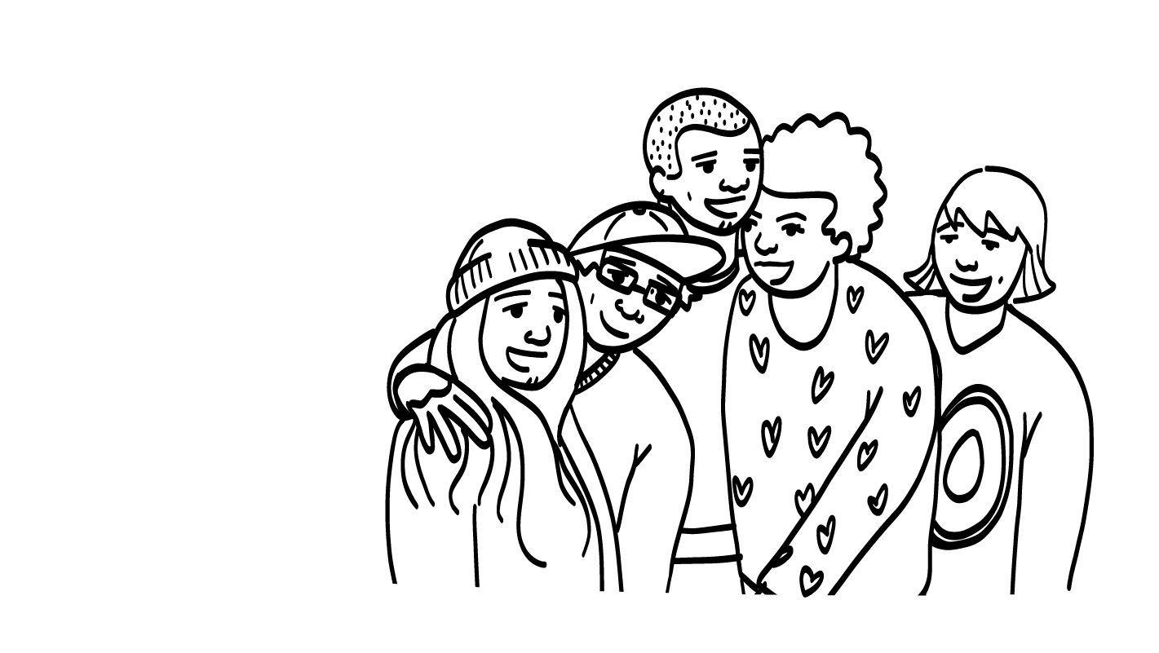
© 2022 Programa de Servicios de SAFE para Personas con Discapacidades
Notes:
Diga: Bien, hagamos uno más. Hablamos sobre la autodefensa porque es superimportante poder decirles a otras personas cómo se sienten, qué quieren y qué necesitan. La autodefensa también es muy importante en sus relaciones, y todo el año practicaremos usar la autodefensa para tener relaciones más sanas.
Haremos un ejemplo con relaciones. ¿Quién elige quiénes son sus amigos? ¿Quién elige con quiénes se juntan?
Dé al grupo suficiente tiempo para procesar la pregunta y tomar sus decisiones.
Diga: ¡Sí! Ustedes pueden elegir con quién juntarse. Tomar decisiones sobre sus relaciones también es parte de la autodefensa.

Slide 10
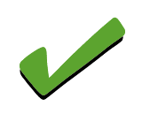
La clase de hoy
Elegir
Autodefensa
Descanso para el cerebro
Práctica de Declaraciones “yo”
Video sobre la autodefensa
© 2022 Programa de Servicios de SAFE para Personas con Discapacidades
Notes:
Diga: ¡Gracias por compartir todo lo que eligen! Ahora, hablaremos más sobre la autodefensa.

Slide 11
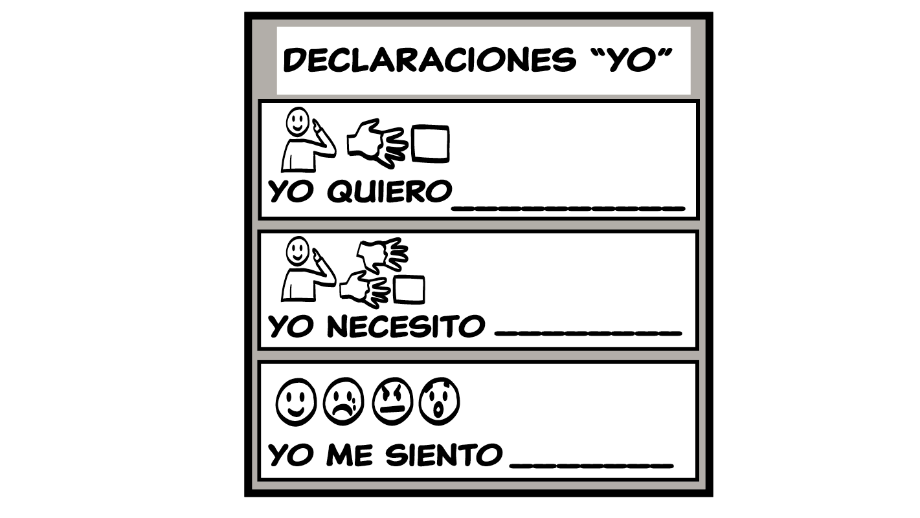
© 2022 Programa de Servicios de SAFE para Personas con Discapacidades
Notes:
Diga: Todos ustedes eligen muchas cosas todos los días, y eso es una buena manera de practicar tomar decisiones sobre lo que quieren También es importante poder decirles a otras personas qué quieren, como por ejemplo, la ropa que quieren usar, lo que quieren comer, el trabajo que quieren y lo que quieren hacer por diversión. También es importante poder decirles a las personas con las que se relacionan, como sus amigos o su familia, lo que quieren y necesitan. Más tarde hoy van a poder practicar un poco la autodefensa (pedir lo que quieren o necesitan).
Por ahora, agreguemos “Yo quiero” y “Yo necesito” a nuestra herramienta Declaraciones “yo”.

Slide 12
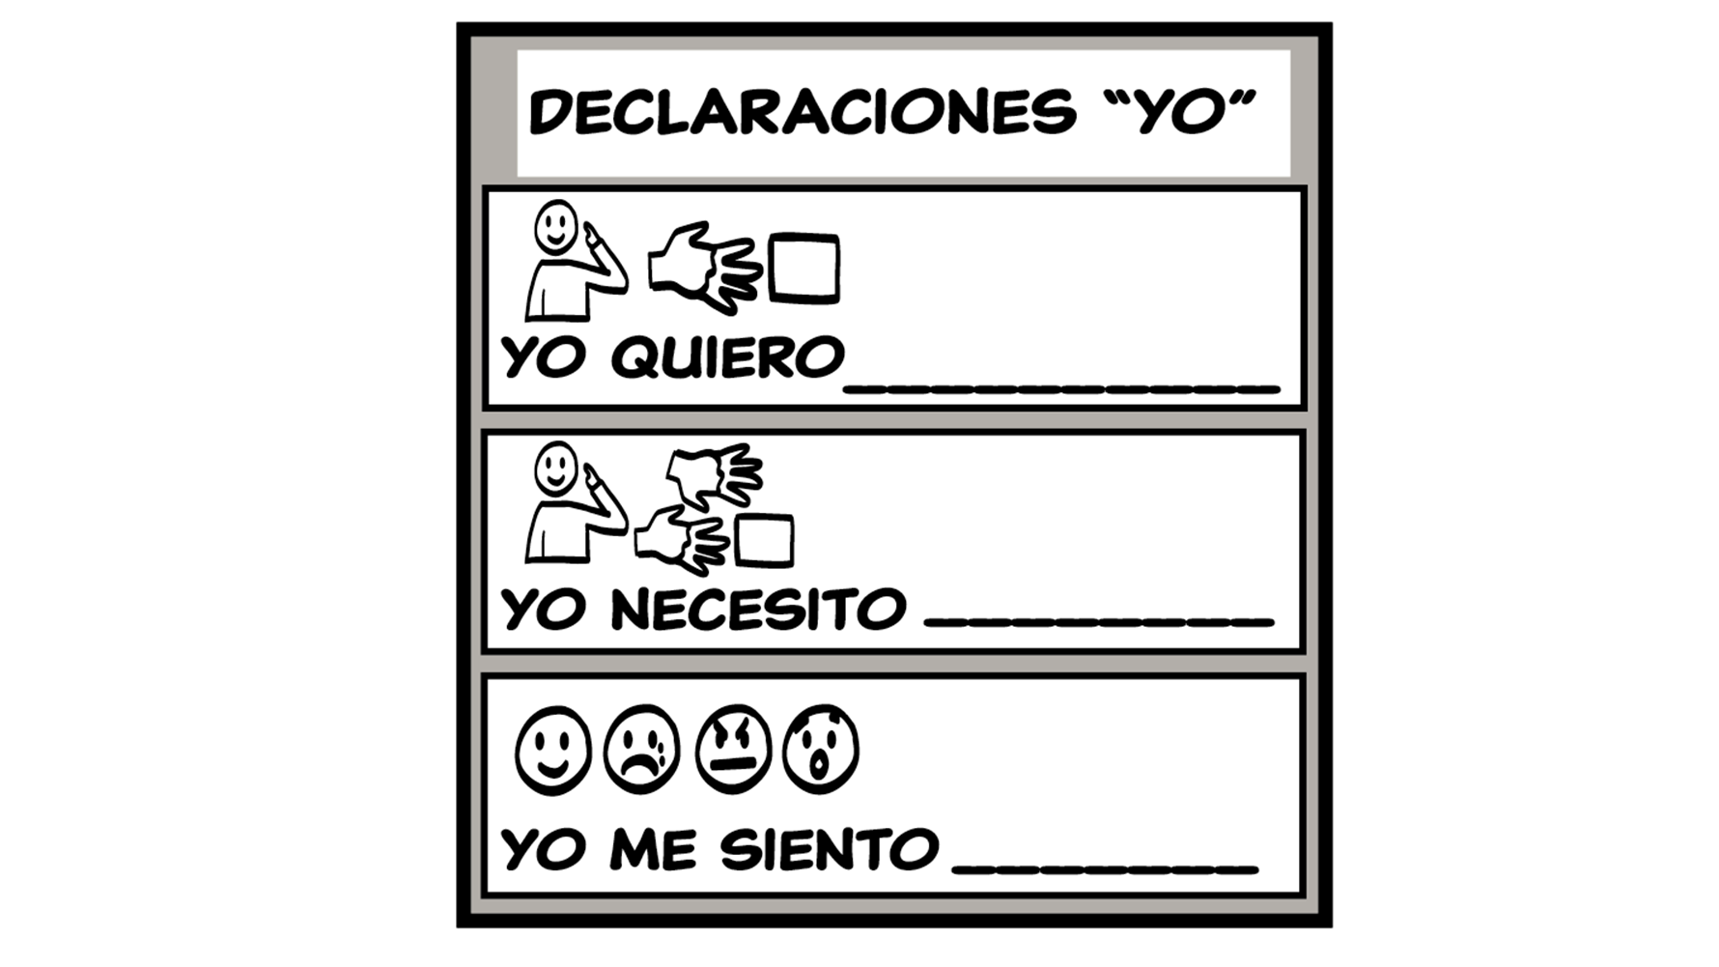
Caja de herramientas para una sana relación
© 2022 Programa de Servicios de SAFE para Personas con Discapacidades
Notes:
Diga: Recuerden: en todas las clases, agregaremos nuevas herramientas a nuestra Caja de herramientas para una sana relación. Usaremos una caja de herramientas grande para el grupo, y cada quien también tendrá su propia caja de herramientas más chica. A medida que aprendan sobre herramientas nuevas, les daré una copia de la herramienta para pegar en su caja de herramientas.
Nuestra primera herramienta es la herramienta Declaraciones “yo”. Recuerden: pueden usar las Declaraciones “yo” para decirles a las personas cómo se sienten, qué quieren y qué necesitan. Empecemos con nuestra caja de herramientas grande del grupo. ¿Alguien quiere ofrecerse para agregar la primera herramienta a nuestra caja de herramientas?
Pida a una persona voluntaria que fije el material de herramienta Declaraciones “yo” del grupo a la Caja de herramientas para una sana relación del grupo. Luego, dé a cada estudiante una barra adhesiva, una copia de la Caja de herramientas para una sana relación de estudiantes y una copia de la herramienta Declaraciones “yo” de estudiantes. Dé al grupo unos minutos para pegar sus herramientas en sus cajas de herramientas. Durante las próximas semanas, el grupo agregará herramientas a su caja de herramientas, así que asegúrese de pedir que conserven sus cajas de herramientas para la siguiente clase.

Slide 13
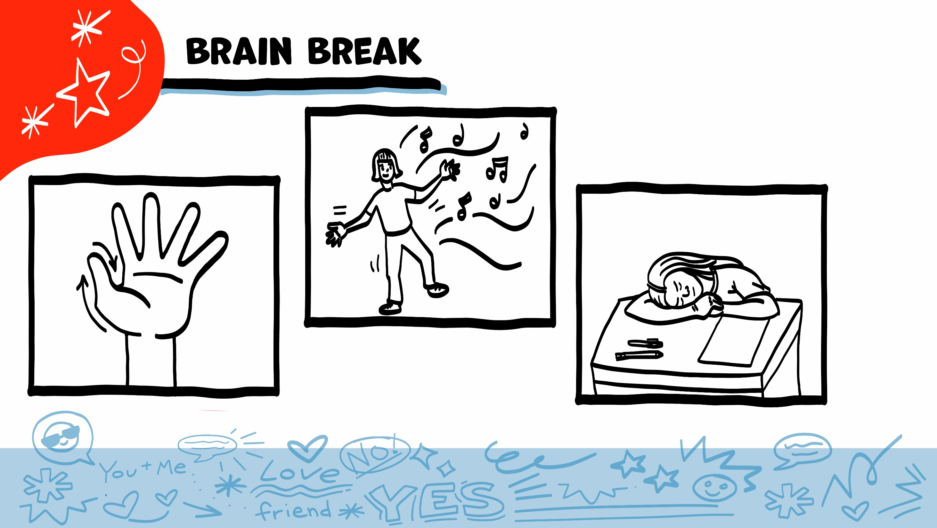
Descanso para el cerebro
© 2021 Programa de Servicios para Personas con Discapacidades de SAFE
Notes:
Diga: Eso fue mucha información, ¡y van muy bien! Tomemos un breve descanso para el cerebro antes de continuar con la clase.
A continuación, se presentan tres ideas para dar al grupo una breve oportunidad de descanso para el cerebro. Siéntese con la libertad de aportar sus propias ideas para descansos para el cerebro que funcionen mejor para su grupo.
Respiración a cinco dedos
Para este ejercicio, pida a todo el mundo que coloquen una mano enfrente de su pecho con sus cinco dedos abiertos. Luego, use el dedo índice de la otra mano para trazar hacia arriba y abajo por cada uno de los cinco dedos, comenzando por el pulgar. A medida que tracen hacia arriba por un dedo, respiran hacia adentro. A medida que tracen hacia abajo por un dedo, respiran hacia afuera. Cuando respiran hacia fuera en el dedo meñique, les puede decir que sacudan sus manos y brazos. Al avanzar el año escolar, puede pedir que alguien del grupo se ofrezca para dirigir este ejercicio para sus pares.
Si este ejercicio no es físicamente accesible para su grupo, puede mostrar el trazado con su propia mano a medida que respiren hacia adentro y hacia afuera.
Descanso para estirarse
Dirija al grupo a través de una serie de estiramientos básicos. Estos pueden realizarse en una silla o de pie, dependiendo de las necesidades de adaptación de su grupo. Algunas ideas incluyen alcanzar hacia el cielo, estirar un brazo a la vez atravesando el pecho, alcanzar hacia los pies, girar la cabeza de lado a lado, etc. Pida al grupo que sostengan una pose mientras usted cuente hasta diez. Al avanzar el año escolar, puede pedir que alguien del grupo se ofrezca para dirigir los estiramientos para sus pares.
El baile
Si les gusta bailar, puede tocar una canción breve para que bailen. Esto es particularmente efectivo si puede encontrar una canción relacionada con el tema de la clase de esa semana.

Slide 14
La clase de hoy
Elegir
Autodefensa
Descanso para el cerebro
Práctica de Declaraciones “yo”
Video sobre la autodefensa
© 2022 Programa de Servicios de SAFE para Personas con Discapacidades
Notes:
Diga: Practiquemos usar la herramienta Declaraciones “yo”.

Slide 15
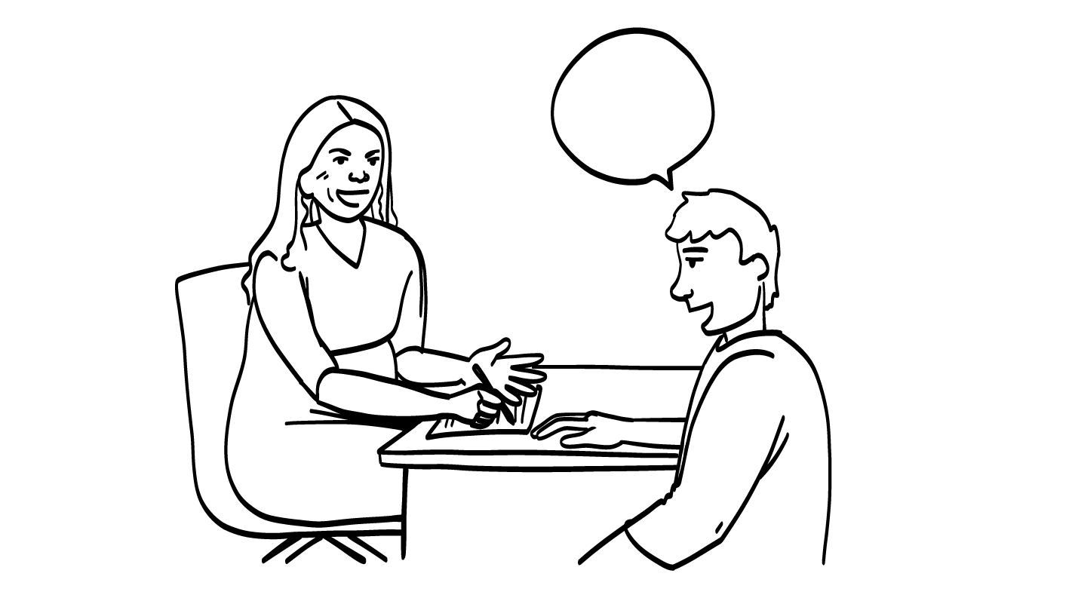
Quiere hablar con su maestro sobre iniciar un club nuevo.
© 2022 Programa de Servicios de SAFE para Personas con Discapacidades
Notes:
Diga: Haremos unas escenificaciones para practicar usar las herramientas Yo quiero y Yo necesito. Una escenificación es algo que es inventado. En cada diapositiva, leerán un cuento. Se imaginarán que están en el cuento. Podrán decidir cómo podrían usar una Declaración “Yo quiero” o “Yo necesito” para ayudar con el cuento. ¿Alguien quiere ofrecerse para hacerlo primero?
Para cada situación, pida a la persona que lea el cuento en voz alta. Luego, pregúntele qué Declaración “Yo quiero” o “Yo necesito” podría usar para conseguir ayuda en ese cuento. En cada diapositiva, se incluyen ejemplos de Declaraciones “yo” como referencia.
Ejemplos de Declaraciones “yo”:
Yo quiero iniciar un club en la escuela..
Yo necesito una actividad extracurricular que sea divertida para mí.
Yo necesito su ayuda para iniciar este club.

Slide 16
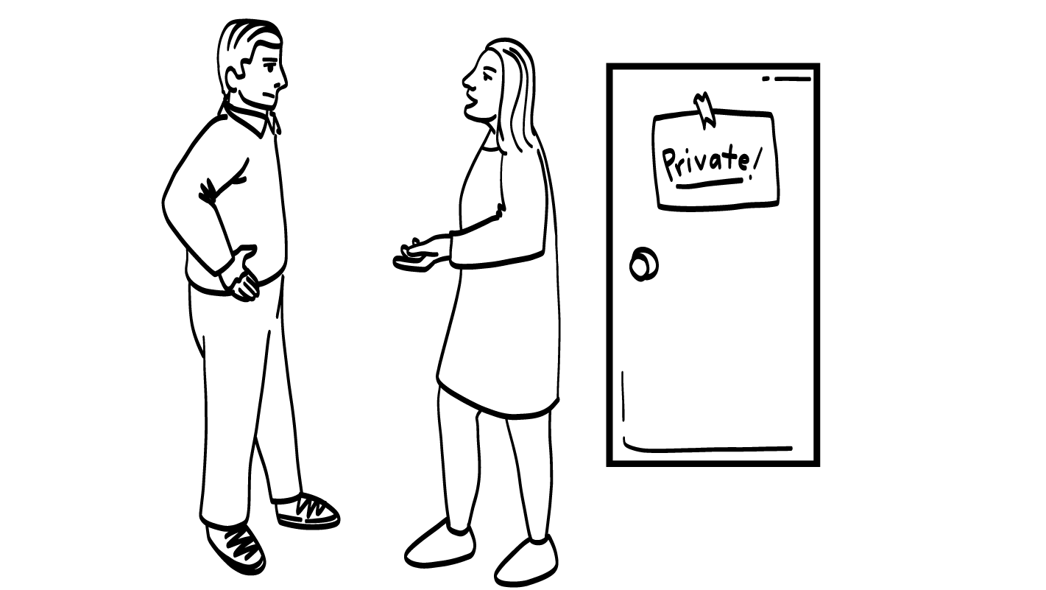
Quiere hablar con su padre o madre sobre
tener tiempo a solas en su recámara.
Privado
© 2022 Programa de Servicios de SAFE para Personas con Discapacidades
Notes:
Diga: ¡Excelente trabajo! ¿Alguien quiere ofrecerse para hacer el siguiente cuento?
Para cada situación, pida a la persona que lea el cuento en voz alta. Luego, pregúntele qué Declaración “Yo quiero” o “Yo necesito” podrían usar para conseguir ayuda en ese cuento. En cada diapositiva, se incluyen ejemplos de Declaraciones “yo” como referencia.
Ejemplos de Declaraciones “yo”:
Yo necesito privacidad en mi recámara.
Yo quiero que respete mi privacidad.
Yo necesito tiempo a solas en mi recámara todos los días.

Slide 17
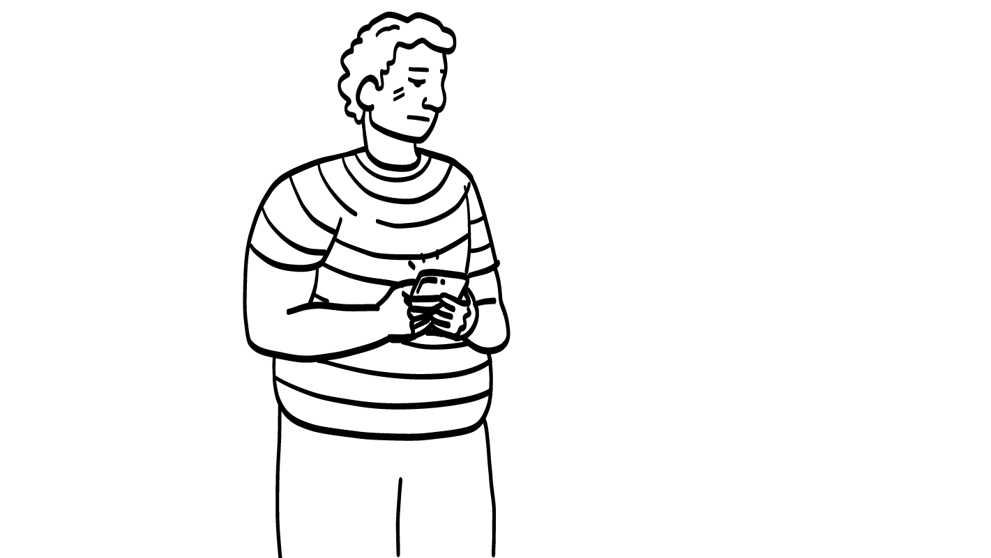
Su compañero de clases mira sus mensajes de texto cuando no está en el salón.
© 2022 Programa de Servicios de SAFE para Personas con Discapacidades
Notes:
Diga: ¡Excelente trabajo! ¿Alguien quiere ofrecerse para hacer el siguiente cuento?
Para cada situación, pida a la persona que lea el cuento en voz alta. Luego, pregúntele qué Declaración “Yo quiero” o “Yo necesito” podrían usar para conseguir ayuda en ese cuento. En cada diapositiva, se incluyen ejemplos de Declaraciones “yo” como referencia.
Ejemplos de Declaraciones “yo”:
Yo necesito que me pidas mi teléfono antes de tomarlo.
Yo quiero que confíes en mí.
Yo necesito que dejes de leer mis mensajes de texto.

Slide 18
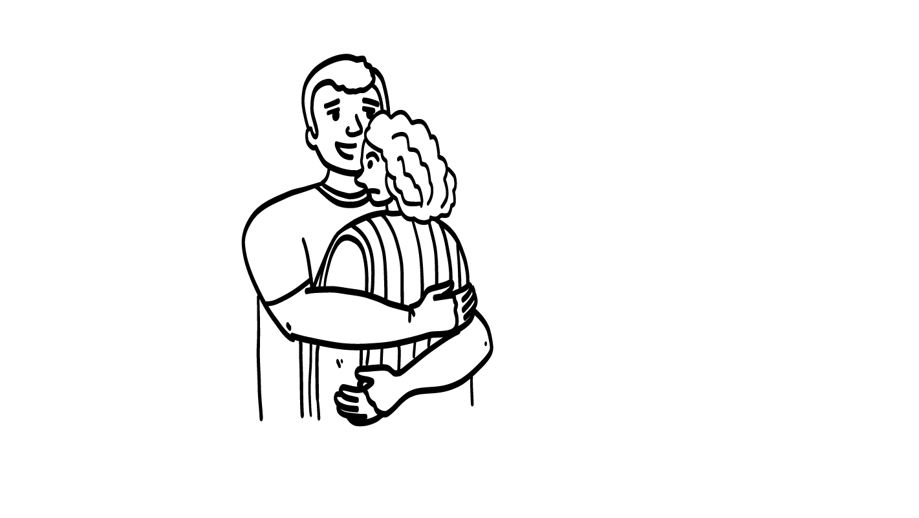
Alguien que no conoce lo abraza.
© 2022 Programa de Servicios de SAFE para Personas con Discapacidades
Notes:
Diga: ¡Excelente trabajo! ¿Alguien quiere ofrecerse para hacer el siguiente cuento?
Para cada situación, pida a la persona que lea el cuento en voz alta. Luego, pregúntele qué Declaración “Yo quiero” o “Yo necesito” podrían usar para conseguir ayuda en ese cuento. En cada diapositiva, se incluyen ejemplos de Declaraciones “yo” como referencia.
Ejemplos de Declaraciones “yo”:
Yo quiero que deje de hacerlo.
Yo necesito espacio.
Yo necesito ayuda.

Slide 19
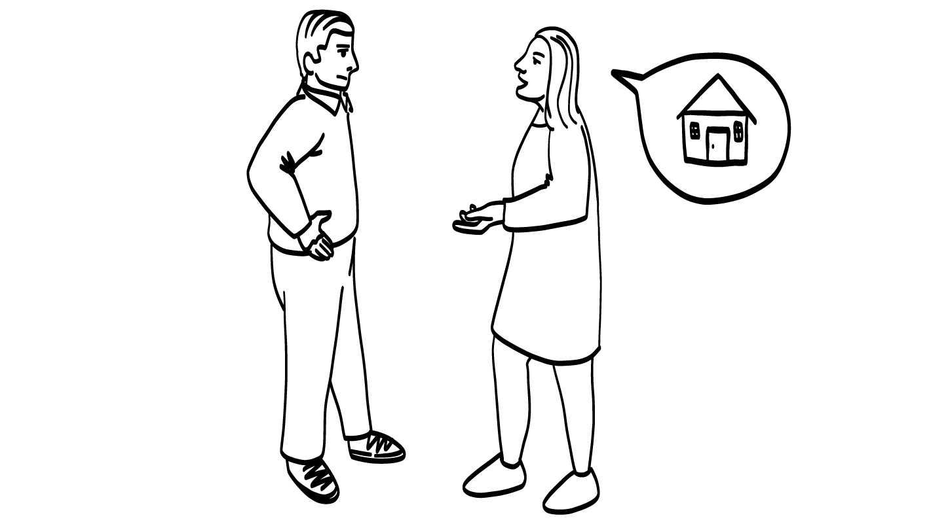
Quiere hablar con su padre o madre sobre conseguir un trabajo.
© 2022 Programa de Servicios de SAFE para Personas con Discapacidades
Notes:
Diga: ¡Excelente trabajo! ¿Alguien quiere ofrecerse para hacer el siguiente cuento?
Para cada situación, pida a la persona que lea el cuento en voz alta. Luego, pregúntele qué Declaración “Yo quiero” o “Yo necesito” podrían usar para conseguir ayuda en ese cuento. En cada diapositiva, se incluyen ejemplos de Declaraciones “yo” como referencia.
Ejemplos de Declaraciones “yo”:
Yo quiero un trabajo.
Yo quiero ganar dinero.
Yo necesito su apoyo para conseguir un trabajo.

Slide 20
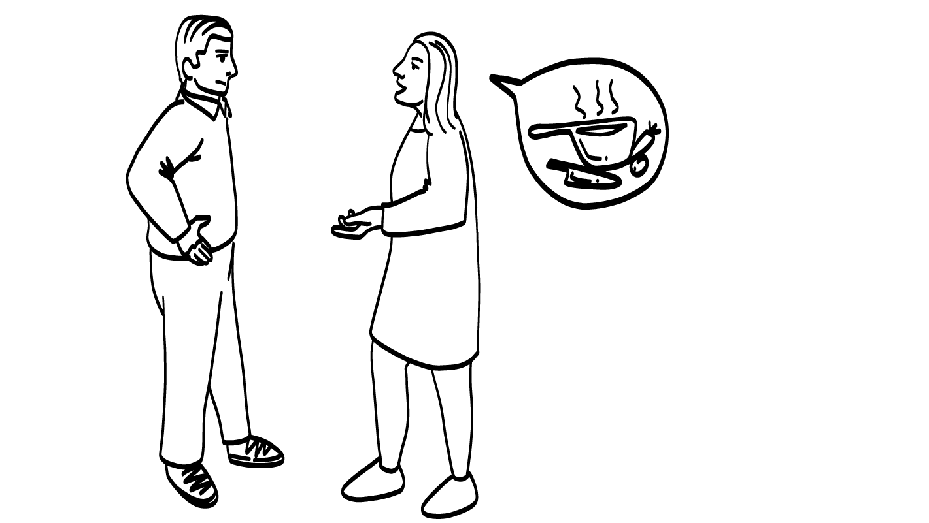
Quiere pedir a su padre o madre
que le deje cocinar en casa.
© 2022 Programa de Servicios de SAFE para Personas con Discapacidades
Notes:
Diga: ¡Excelente trabajo! ¿Alguien quiere ofrecerse para hacer el siguiente cuento?
Para cada situación, pida a la persona que lea el cuento en voz alta. Luego, pregúntele qué Declaración “Yo quiero” o “Yo necesito” podrían usar para conseguir ayuda en ese cuento. En cada diapositiva, se incluyen ejemplos de Declaraciones “yo” como referencia.
Ejemplos de Declaraciones “yo”:
Yo quiero aprender a cocinar.
Yo necesito poder hacer mis propios alimentos.
Yo quiero que me ayude a aprender a cocinar.

Slide 21
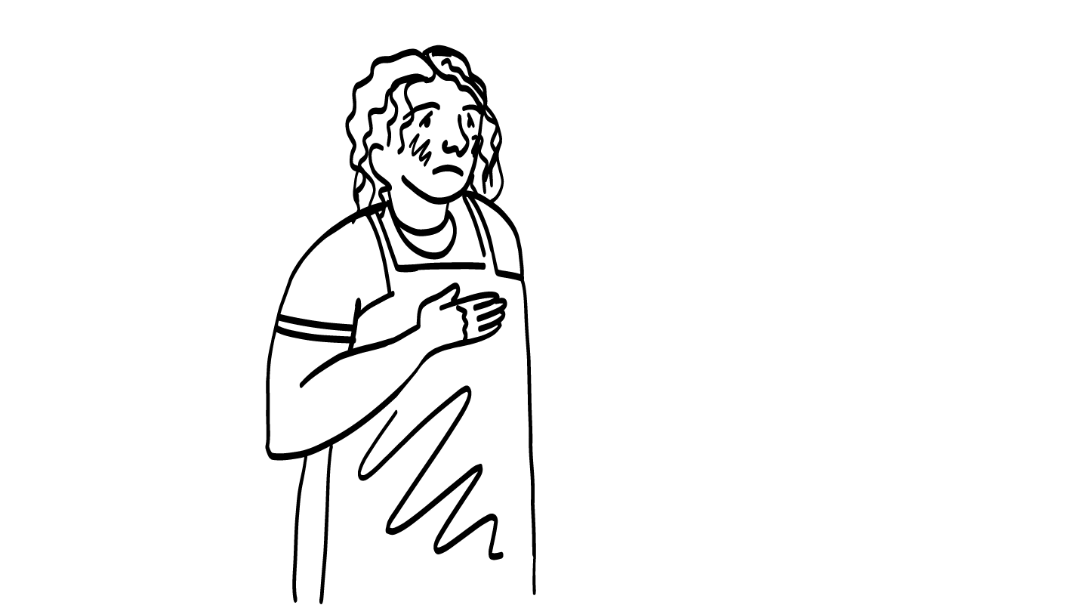
Necesita hablar con su maestro
porque se siente enfermo.
© 2022 Programa de Servicios de SAFE para Personas con Discapacidades
Notes:
Diga: ¡Excelente trabajo! ¿Alguien quiere ofrecerse para hacer el siguiente cuento?
Para cada situación, pida a la persona que lea el cuento en voz alta. Luego, pregúntele qué Declaración “Yo quiero” o “Yo necesito” podrían usar para conseguir ayuda en ese cuento. En cada diapositiva, se incluyen ejemplos de Declaraciones “yo” como referencia.
Ejemplos de Declaraciones “yo”:
Yo necesito hablar con usted, por favor.
Yo necesito ir a casa por estoy enfermo.
Yo quiero ir a casa por estoy enfermo.

Slide 22
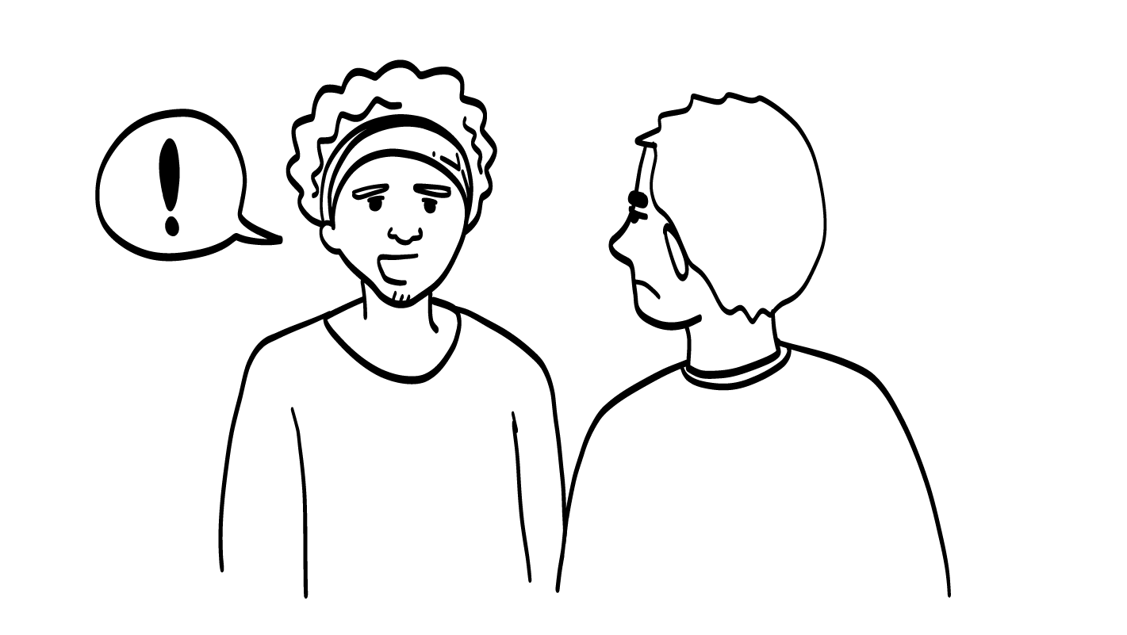
Su amigo le miente.
© 2022 Programa de Servicios de SAFE para Personas con Discapacidades
Notes:
Diga: ¡Excelente trabajo! ¿Alguien quiere ofrecerse para hacer el siguiente cuento?
Para cada situación, pida a la persona que lea el cuento en voz alta. Luego, pregúntele qué Declaración “Yo quiero” o “Yo necesito” podrían usar para conseguir ayuda en ese cuento. En cada diapositiva, se incluyen ejemplos de Declaraciones “yo” como referencia.
Ejemplos de Declaraciones “yo”:
Yo necesito que sepa que hirió mis sentimientos.
Yo quiero que sea honesto conmigo.
Yo necesito que me diga la verdad.

Slide 23
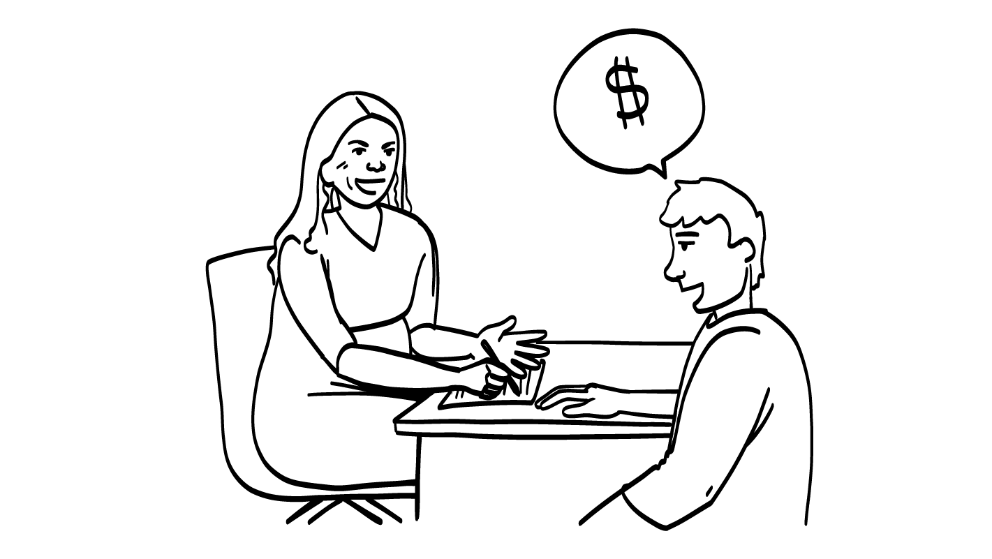
Quiere hablar con su directora de banda
sobre probar un nuevo instrumento.
© 2022 Programa de Servicios de SAFE para Personas con Discapacidades
Notes:
Diga: ¡Excelente trabajo! ¿Alguien quiere ofrecerse para hacer el siguiente cuento?
Para cada situación, pida a la persona que lea el cuento en voz alta. Luego, pregúntele qué Declaración “Yo quiero” o “Yo necesito” podrían usar para conseguir ayuda en ese cuento. En cada diapositiva, se incluyen ejemplos de Declaraciones “yo” como referencia.
Ejemplos de Declaraciones “yo”:
Yo quiero hablar con usted, por favor.
Yo quiero probar un nuevo instrumento.
Yo necesito probar algo nuevo..

Slide 24
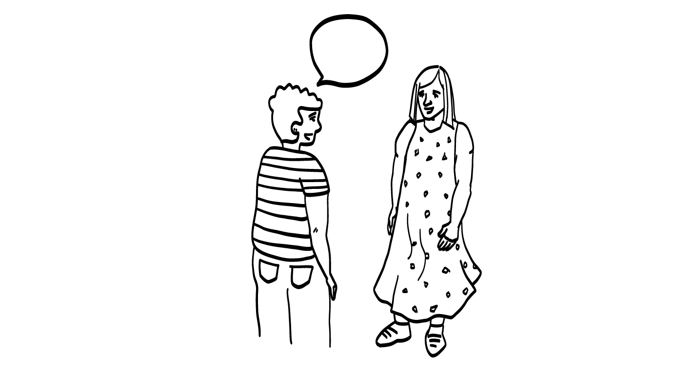
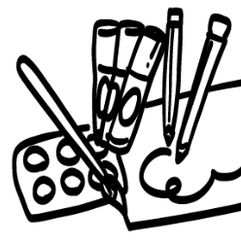
Quiere hablar con su
amigo sobre conseguir un
aventón a la clase de arte.
© 2022 Programa de Servicios de SAFE para Personas con Discapacidades
Notes:
Diga: ¡Excelente trabajo! ¿Alguien quiere ofrecerse para hacer el siguiente cuento?
Para cada situación, pida a la persona que lea el cuento en voz alta. Luego, pregúntele qué Declaración “Yo quiero” o “Yo necesito” podrían usar para conseguir ayuda en ese cuento. En cada diapositiva, se incluyen ejemplos de Declaraciones “yo” como referencia.
Ejemplos de Declaraciones “yo”:
Yo necesito ayuda para llegar a mi clase de arte.
Yo quiero hablar contigo sobre mi clase de arte.
Yo necesito un aventón a mi clase de arte.

Slide 25
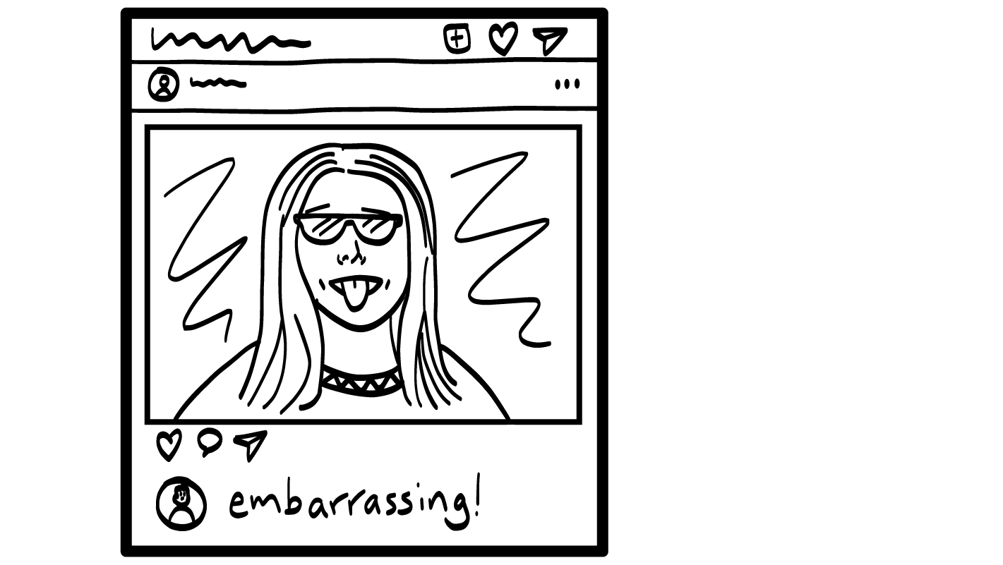
Su amigo publica en Internet una foto suya que no le gusta.
© 2022 Programa de Servicios de SAFE para Personas con Discapacidades
Notes:
Diga: ¡Excelente trabajo! ¿Alguien quiere ofrecerse para hacer el siguiente cuento?
Para cada situación, pida a la persona que lea el cuento en voz alta. Luego, pregúntele qué Declaración “Yo quiero” o “Yo necesito” podrían usar para conseguir ayuda en ese cuento. En cada diapositiva, se incluyen ejemplos de Declaraciones “yo” como referencia.
Ejemplos de Declaraciones “yo”:
Yo necesito hablar contigo.
Yo quiero que quites esa foto.
Yo necesito que me preguntes antes de tomar mi foto y ponerla en medios sociales.

Slide 26
Su amigo comparte su relato privado.
© 2022 Programa de Servicios de SAFE para Personas con Discapacidades
Notes:
Diga: ¡Excelente trabajo! ¿Alguien quiere ofrecerse para hacer el siguiente cuento?
Para cada situación, pida a la persona que lea el cuento en voz alta. Luego, pregúntele qué Declaración “Yo quiero” o “Yo necesito” podrían usar para conseguir ayuda en ese cuento. En cada diapositiva, se incluyen ejemplos de Declaraciones “yo” como referencia.
Ejemplos de Declaraciones “yo”:
Yo quiero hablar contigo.
Yo necesito que mantengas mis relatos en privado.
Yo quiero que dejes de contar mi relato a las personas.

Slide 27
La clase de hoy
Elegir
Autodefensa
Descanso para el cerebro
Práctica de Declaraciones “yo”
Video sobre la autodefensa
© 2022 Programa de Servicios de SAFE para Personas con Discapacidades
Notes:
Diga: ¡Increíble trabajo practicando sus Declaraciones “yo”!

Slide 28
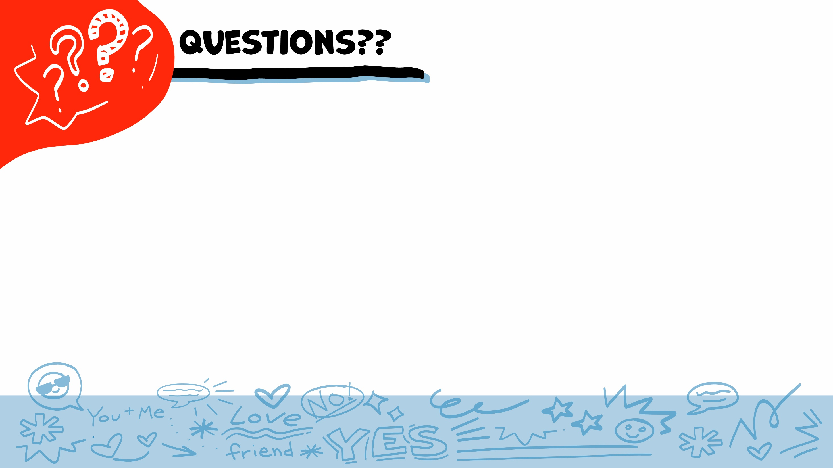
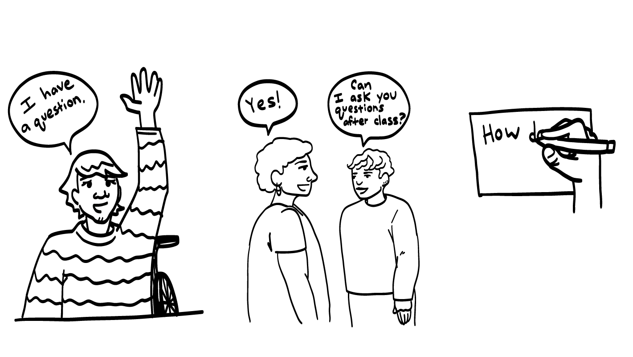
¿Alguna pregunta?
Tengo una pregunta
¡Sí!
¿Podemos hablar después de la clase?
© 2021 Programa de Servicios para Personas con Discapacidades de SAFE
© 2021 Programa de Servicios para Personas con Discapacidades de SAFE
Notes:
Diga: ¿Tiene alguien alguna pregunta acerca de la clase de hoy? Recuerden: si no quieren hacer su pregunta en voz alta, pueden escribirla en una tarjeta y dejarla sobre su escritorio. También pueden pedir a alguien en quien confían que les ayude a escribir su pregunta en la tarjeta. Recogeré las tarjetas y responderé a las preguntas la próxima vez que nos reunamos. Cuando yo responda a una pregunta, no le diré a nadie quién la hizo.

Slide 29
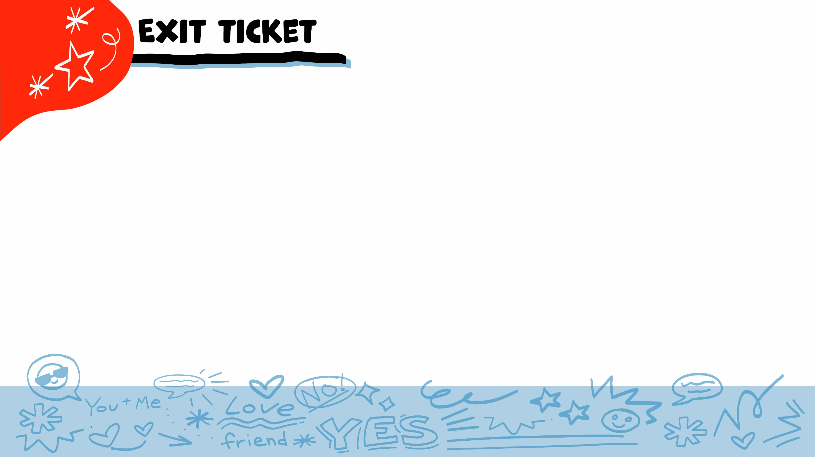


Boleto de salida
¿Hablan los autodefensores por sí mismos?
SÍ
NO
© 2021 Programa de Servicios para Personas con Discapacidades de SAFE
Notes:
Diga: ¿Hablan los autodefensores por sí mismos? Muestren un pulgar hacia arriba para un sí, y un pulgar hacia abajo para un no.
Dé al grupo suficiente tiempo para procesar la pregunta y tomar sus decisiones.
Diga: ¡Sí! Recuerden: las personas no pueden leerles la mente. Es superimportante que usen sus palabras, señas o imágenes para decirles a otras personas lo que quieren o necesitan. ¡Esto es parte de tener una relación sana con amigos, familiares y otras personas!

Slide 30
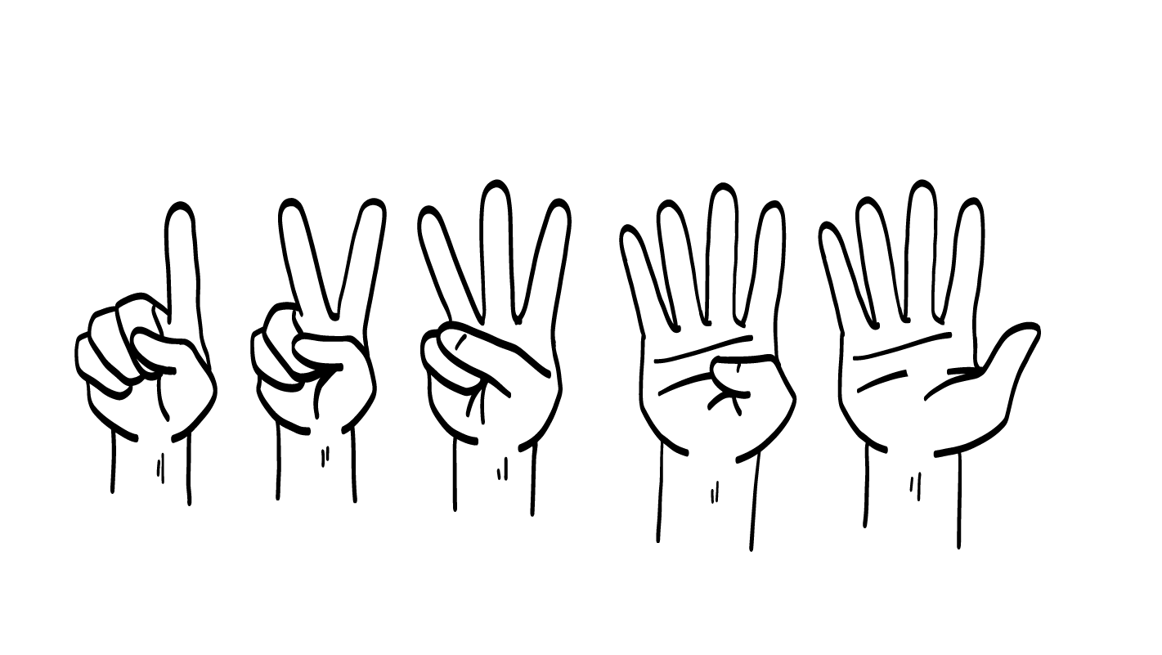
Boleto de salida
¿Cuál herramienta agregamos hoy a la Caja de herramientas para una sana relación?
Declaraciones “tú”
Declaraciones “yo”
Lenguaje agresivo
1
2
3
© 2021 Programa de Servicios para Personas con Discapacidades de SAFE
Notes:
Diga: ¿Cuál herramienta agregamos hoy a la Caja de herramientas para una sana relación? Muestren un dedo para “Declaraciones ‘tú’”, dos dedos para “Declaraciones ‘yo’” o tres dedos para “Lenguaje agresivo”.
Dé al grupo suficiente tiempo para procesar la pregunta y tomar sus decisiones.
Diga: Hoy agregamos Declaraciones “yo” a la Caja de herramientas para una sana relación. Recuerden: pueden usar las Declaraciones “yo” para decirles a otras personas cómo se sienten, qué quieren o qué necesitan. Estas Declaraciones empiezan con “Yo siento”, “Yo quiero” o “Yo necesito”.

Slide 31
Boleto de salida
¿Por qué es importante la autodefensa?
© 2021 Programa de Servicios para Personas con Discapacidades de SAFE
Notes:
Diga: ¿Por qué es importante la autodefensa?
Dé al grupo suficiente tiempo para procesar la pregunta y tomar sus decisiones. Recorra el salón y pida a cada estudiante que comparta por qué piensa que la autodefensa es importante.

Slide 32
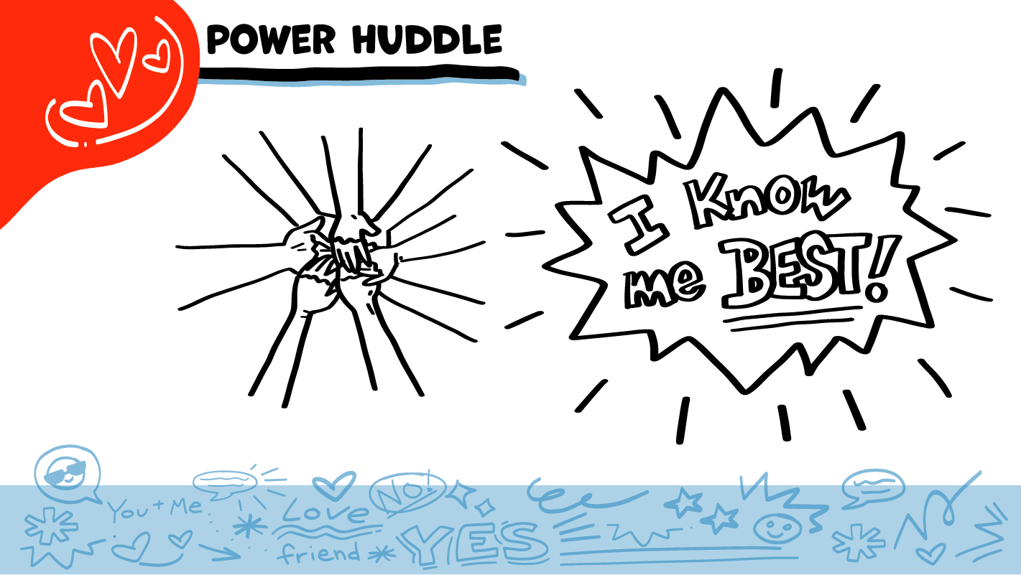
Porra de poder
¡¡ME CONOZCO MEJOR QUE NADIE!!
© 2021 Programa de Servicios para Personas con Discapacidades de SAFE
© 2021 Programa de Servicios para Personas con Discapacidades de SAFE
Notes:
Diga: ¿Alguien recuerda nuestra declaración de poder? Nuestra declaración de poder es: “Me conozco mejor que nadie”. Esto significa que cada quien se conoce a sí mismo mejor que cualquier otra persona. Saben lo que quieren y necesitan. Hoy, aprendieron todo sobre la autodefens, defenderse ustedes mismos, y sobre cómo decir a otras personas lo que piensan y sienten. Vamos a juntarnos en círculo y, a la cuenta de tres, digamos nuestra declaración de poder
Pida a todos que puedan y les interese que pongan una mano en el centro del círculo. Pida que alguien se ofrezca para contar hasta tres. Después de “tres”, todos dicen la declaración de poder a la vez que levanten las manos al aire. También pueden ponerse de pie en el círculo sin tocarse las manos, si prefieren.

Slide 33


El Consejo de Texas para las Discapacidades del Desarrollo (Texas Council for Developmental Disabilities, TCDD) apoya este Proyecto a través de una concesión de fondos de financiamiento del 100% de la Administración para la Vida en la Comunidad (Administration for Community Living, ACL) de EE. UU., Departamento de Salud y Servicios Humanos, Washington, D.C., 20201 por un total de $6,161,072. Los esfuerzos del consejo son de quienes reciben la concesión y no necesariamente representan las opiniones oficiales de ACL, HHS ni del gobierno ni son endosadas por estos.
© 2022 Programa de Servicios de SAFE para Personas con Discapacidades
Notes:
SAFE agradece al Consejo de Texas para Discapacidades de Desarrollo el financiamiento de este programa de estudios.

Slide 34

Este programa de estudios se ofrece en línea sin costo. Puede usar estos recursos en su formato original, solo para fines educativos. Por favor, atribuye el crédito de manera debida a The SAFE Alliance. (Consulte la cita en la parte inferior de la página).
Le pedimos que no modifique las imágenes, las diapositivas, ni los materiales de la planificación didáctica del programa de estudios. No puede usar el programa de estudios Mis derechos, mi vida (My Rights My Life) (para mayores de 18 años o para preparatoria) para fines comerciales (entre otros, para vender talleres que usted facilite con base en él, para crear enlaces o sitios web para redistribuir cualquier material asociado con el programa de estudios Mis derechos, mi vida o My Rights My Life de SAFE).
Este recurso, Mis derechos, mi vida: un plan de estudios para relaciones más sanas (My Rights My Life: A curriculum for healthier relationships) para estudiantes de preparatoria (grados 9 a 12) se basa en la versión original Mis derechos, mi vida: un plan de estudios para relaciones más sanas (My Rights My Life: A curriculum for safer relationships) para mayores de 18 años escrita por Megan Westmore, Heidi Lersch y editada por Schwartz, M. (2022). La venta de materiales de My Rights My Life: A Curriculum for Safer Relationships (Mis derechos mi vida: un programa de estudios para relaciones más seguras) es una infracción directa de las leyes de derechos de autor.
Burleson, Anna Belle y Benitez, Sophie (2026) proporcionaron una leve modificación y abreviaron el plan de estudios original (Westmore & Lersch, 2022) para ofrecer un recurso apropiado para la edad de estudiantes de preparatoria (grados 9 a 12). Schwartz, M. (Ed.). The SAFE Alliance, Austin, Texas.
Westmore, M. y Lersch, H. (2021 o 2022). My Rights My Life: A Curriculum for Safer Relationships. Schwartz, M. (Ed.). The SAFE Alliance. Austin, TX.
© 2021 Programa de Servicios para Personas con Discapacidades de SAFE

